Slide 4
การบริหารงานคุณภาพในองค์กร คือ กระบวนการบริหารงานที่ประกอบด้วยนโยบายคุณภาพ วัตถุประสงค์ คุณภาพ การวางแผนงานคุณภาพ ระบบการบริหารจัดการเชิงคุณภาพ
คุณภาพ หมายถึง การผลิตสินค้าและบริการให้ได้ตรงตามข้อกำหนด เหมาะสมกับการใช้งานและเป็นสิ่งที่สามารถตอบสนองและสร้างความพึงพอใจให้กับลูกค้าได้อย่างมีประสิทธิภาพ
แบ่งออกเป็น 5 ประเภทดังนี้

Slide 5
7.3.1 คุณภาพด้านเทคนิค ได้แก่ ลักษณะทางกายภาพและความสามารถในการใช้งานที่ส่งผลต่อคุณภาพของสินค้าและบริการ เช่น ความแข็งแรงของสินค้า ระบบป้องกันความปลอดภัย เป็นต้น
7.3.2 คุณภาพด้านจิตวิทยา ได้แก่ คุณลักษณะที่มีผลต่อจิตใจของผู้บริโภคในการตัดสินใจซื้อสินค้าและบริการ เช่น รูปทรง การออกแบบ สีสัน ภาพลักษณ์ของสินค้าหรือบริการ เป็นต้น
7.3.3 คุณภาพในการให้บริการหลังการขาย เช่น การให้บริการหลังการขายที่ดี การรับประกันสินค้า ฯลฯ
7.3.4 คุณภาพด้านเวลา เช่น อายุการใช้งานของสินค้า ความยากง่ายในการบำรุงรักษาและความรวดเร็วในการให้บริการ ฯลฯ
7.3.5 คุณภาพด้านจริยธรรม เช่น ความถูกต้องตรงตามมาตรฐาน ความซื่อสัตย์ ความจริงใจในการให้บริการ

Slide 6
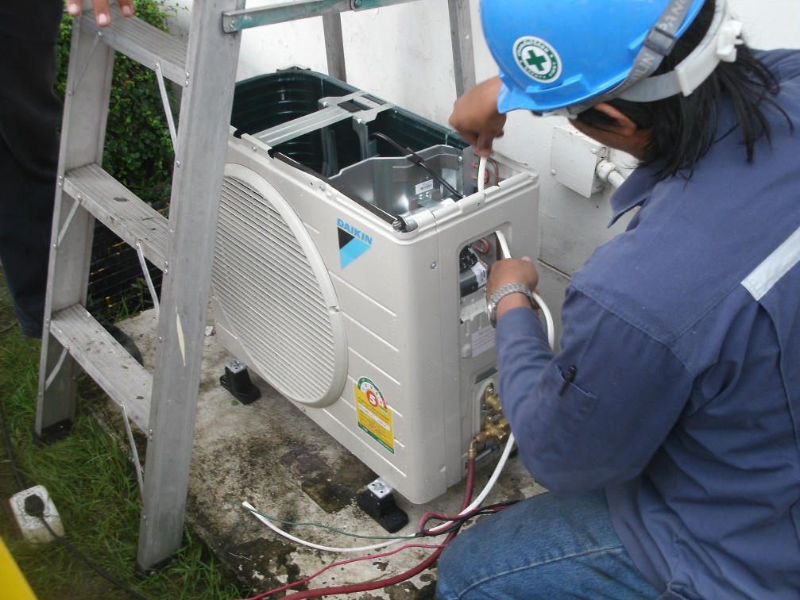
การติดตั้งแอร์เป็นบริการหลังการขาย

Slide 7
7.4.1 สร้างความพอใจให้กับลูกค้า โดยการผลิตสินค้าหรือให้บริการตรงตามความต้องการของลูกค้า เพื่อให้เกิดการยอมรับและการซื้อ
7.4.2 ช่วยในการลดต้นทุน หากผู้ผลิตผลิตสินค้าหรือให้บริการที่มีคุณภาพ ก็สามารถช่วยลดต้นทุนในการผลิตได้ทั้งทางด้านแรงงานและเวลา ทำให้ได้ผลผลิตเพิ่มขึ้น
7.4.3 ส่งมอบได้ตามกำหนด สินค้าหรือบริการที่ส่งมอบได้ทันตามกำหนดเวลา โดยมีคุณสมบัติครบถ้วนย่อมเป็นที่พึงพอใจของลูกค้าและเป็นเหตุผลสำคัญที่ทำให้ลูกค้าตัดสินใจซื้อซ้ำในครั้งต่อมา
7.4.4 คุณภาพชีวิตที่ดีขึ้น ในแง่ของผู้ผลิต หากสามารถผลิตสินค้าหรือให้บริการที่มีคุณภาพ ไม่มีของเสีย ไม่มีปัญหาในการผลิตหรือการส่งมอบก็จะทำให้งานบรรลุเป้าหมาย

Slide 8
การควบคุมคุณภาพ (Quality Control Cycle) หมายถึง ขบวนการที่จัดทำขึ้นอย่างเป็นระบบเพื่อให้ได้คุณภาพของผลิตภัณฑ์ตามที่กำหนดมาตรฐานไว้ ซึ่งสามารถตอบสนองและสร้างความพึงพอใจให้กับลูกค้า
กลุ่มควบคุมคุณภาพ (Quality Control Cycle : QCC) หรือเรียกย่อ ๆ ว่า QCC เป็นวิธีการหนึ่งที่น่าสนใจและได้รับการยอมรับอย่างกว้างขวางในวงการธุรกิจและอุตสาหกรรม โดย QCC ได้พัฒนาขึ้นในประเทศญี่ปุ่น และนำมาเผยแพร่ในประเทศไทยในปี พ.ศ. 2518 โดยบริษัทไทยบริดจ์สโตน จำกัด และบริษัท ไทยฮีโน่ จำกัด

Slide 9
7.6.1 หลักการกิจกรรม QCC
กิจกรรม QCC มีหลักการดังนี้
1. พัฒนาคน
(1) ผู้บริหารและพนักงานทุกคนมีส่วนร่วมรับผิดชอบ
(2) ให้การยอมรับและเคารพในความเป็นสมาชิกขององค์กร
(3) ให้โอกาสทุกคนได้แสดงความสามารถของตนเอง
(4) ทุกคนมีเป้าหมายเดียวกันและยินดีร่วมมือกันเพื่อให้งานบรรลุเป้าหมาย
2. พัฒนางาน
(1) ใช้วงจรคุณภาพ PDCA
(2) ใช้เทคนิคการระดมสมองเพื่อให้เกิดความคิดริเริ่มสร้างสรรค์
(3) ใช้เทคนิคการประชุมร่วมกัน
(4) ใช้เทคนิคการทำงานเป็นทีม

Slide 10
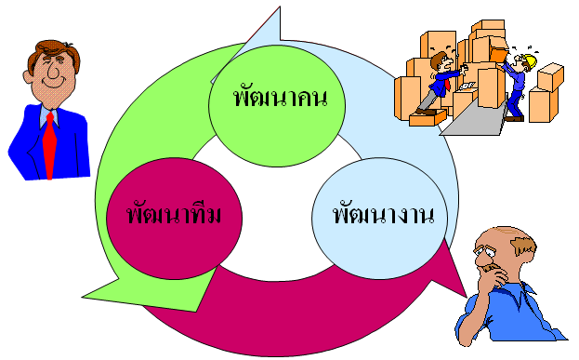
3. พัฒนาทีมงาน
(1) การรวมกลุ่มที่มีเป้าหมายคุณภาพ
(2) เป็นกลุ่มที่ทำงานอยู่ในสถานที่เดียวกัน พบปัญหาและมีแนวทางความสำเร็จร่วมกัน
หลักการพื้นฐานของ QCC

Slide 11
7.6.2 ขั้นตอนในการดำเนินกิจกรรมกลุ่มควบคุมคุณภาพ
1. การตั้งกลุ่มและการจดทะเบียน
2. การค้นหาปัญหา
3. การกำหนดหัวข้อเรื่อง
4. การกำหนดเป้าหมาย
5. การสำรวจสภาพปัจจุบัน
6. การทำงานตามขั้นตอน
7.6.3 วงจรควบคุมคุณภาพ หรือ PDCA ประกอบด้วยขั้นตอน ดังนี้
1. การวางแผน (Plan : P)
2. การปฏิบัติ (Do : D)
3. ตรวจสอบ (Check : C)
4. หาแนวทางในการปรับปรุงแก้ไข (Act : A)

Slide 12
กิจกรรม 5 ส. ประกอบด้วย
7.7.1 สะสาง
7.7.2 สะดวก
7.7.3 สะอาด
7.7.4 สุขลักษณะ
7.7.5 สร้างนิสัย
กิจกรรม 5 ส.

Slide 13
7.8.1 ความหมายของ TQM (Total Quality Management)
TQM หมายถึง ระบบบริหารคุณภาพที่มุ่งเน้นการให้ความสำคัญสูงสุดต่อลูกค้าภายใต้ความร่วมมือของพนักงานทั่วทั้งองค์กรที่จะปรับปรุงงานอย่างต่อเนื่อง เพื่อให้สามารถตอบสนองความต้องการได้
7.8.2 วัตถุประสงค์ของ TQM
1. เพื่อสร้างความพึงพอใจให้กับผู้บริโภค
2. เพื่อพัฒนาและปรับปรุงอย่างต่อเนื่องในกิจกรรมทุกด้าน
3. เพื่อยกระดับคุณภาพชีวิตของพนักงาน
4. เพื่อความอยู่รอดขององค์กรและความเจริญเติบโตภายใต้สภาวะการแข่งขันอย่างรุนแรง
5. เพื่อรักษาผลประโยชน์ของผู้ถือหุ้น
6. เพื่อแสดงความรับผิดชอบต่อสังคมและสิ่งแวดล้อม
7. เพื่อพัฒนาบุคลากรให้สามารถใช้ศักยภาพของตนเองอย่างเต็มที่โดยมีส่วนร่วมในการปรับปรุงงานและปรับปรุงคุณภาพของสินค้าและบริการ

Slide 14
7.8.3 หลักการสำคัญของ TQM
1. การให้ความสำคัญกับลูกค้า
ลูกค้าเป็นบุคคลสำคัญที่ทำให้กิจการอยู่รอดและเป้าหมายของกิจการก็คือ การสร้างและการรักษาลูกค้า
2. การพัฒนาอย่างต่อเนื่อง มีหลักการดำเนินงานดังนี้
(1) ศึกษา วิเคราะห์
(2) พยายามหาวิธีการในการแก้ไขปัญหา
(3) ติดตาม ตรวจสอบ และประเมินผลงานอย่างเป็นระบบ
3. สมาชิกทุกคนมีส่วนร่วม

Slide 15
7.8.4 ประโยชน์ของ TQM
1. ช่วยให้ผู้บริหารและองค์กรได้รับรู้ปัญหาและความต้องการที่แท้จริงของลูกค้า
2. ให้ความสำคัญกับระบบที่เรียบง่าย ลดความสูญเสียในการดำเนินงาน และสามารถบริหารต้นทุนได้อย่างมีประสิทธิภาพ
3. พัฒนาระบบ ขั้นตอน และการจัดเก็บข้อมูลการทำงานได้อย่างมีประสิทธิภาพ
4. พนักงานมีความพึงพอใจในการทำงาน เพราะมีส่วนร่วมในการดำเนินงาน การแก้ไขปัญหาและการสร้างผลกำไรของกิจการ
7.8.5 การนำหลักการ Deming มาใช้กับ TQM
คุณภาพเป็นสิ่งที่สำคัญเป็นอย่างยิ่งในการดำเนินงาน ดังนั้นในการสร้างคุณภาพให้เกิดขึ้นกับองค์กร Deming ได้นำเสนอวงจร PDCA เพื่อเป็นหลักในการเริ่มต้นปรับปรุงคุณภาพอย่างต่อเนื่อง

Slide 16
7.8.6 ขั้นตอนในการนำ TQM ไปสู่การปฏิบัติ มีดังนี้
1. การคัดเลือกและแต่งตั้งผู้รับผิดชอบในการพัฒนาคุณภาพขององค์กร
2. การวางแผนปฏิบัติงาน ผู้บริหารและทีมงาน ร่วมกันกำหนดวิสัยทัศน์ นโยบาย และกลยุทธ์ด้านคุณภาพ
3. การดำเนินงานมีการนำแผนไปปฏิบัติอย่างเป็นระบบ
4. ติดตาม ตรวจสอบ ประเมินผล และแก้ไข มีความพยายามในการแก้ไข ปรับปรุง และหาแนวทางในการปฏิบัติงานที่บรรลุเป้าหมายสูงสุดเสมอ
5. มีการเสริมแรงเพื่อรักษาปรัชญาและวัฒนธรรมการบริหารงานแบบ TQM ให้คงอยู่ต่อไป

